Slide 1



Grupo ARSA
ALSA DOSIMETRÍA, S. DE R.L.

Slide 2
PRESENTA:
ING. DAN TABLERO HDEZ.
E-mail: dtablero@arsamx.com
Cel: 55-2520-4342.

Slide 3
POLÍTICA DE CALIDAD
En ALSA DOSIMETRIA S DE R.L. De C.V., tenemos el firme compromiso de:
Proporcionar servicios de dosimetría personal con tecnología de vanguardia y capital humano
competente.
Basándonos en un Sistema de Gestión de Calidad, que garantiza la satisfacción del cliente y promueve la mejora continua de nuestros procesos , dando así cumplimiento a los requisitos legales y reglamentarios aplicables.

Slide 4
En ASESORES EN RADIACIONES S.A. tenemos el firme compromiso de:
Proporcionar servicios en Seguridad y Protección Radiológica con tecnología de vanguardia y Capital Humano capacitado.
Basándonos en Sistema de gestión de Calidad que garantice la satisfacción del cliente y promueve a la mejora continua de nuestros procesos, dando así cumplimiento a los requisitos legales y reglamentarios aplicables.

Slide 5


Slide 6


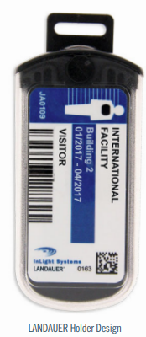
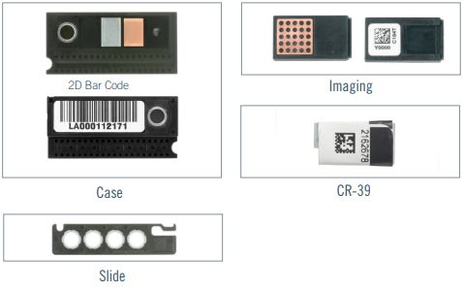

Proporciona servicios de Dosimetría personal (OSL y TLD).
Dosímetro
1. m. Fís. Aparato que mide dosis, especialmente de radiactividad.

Slide 7
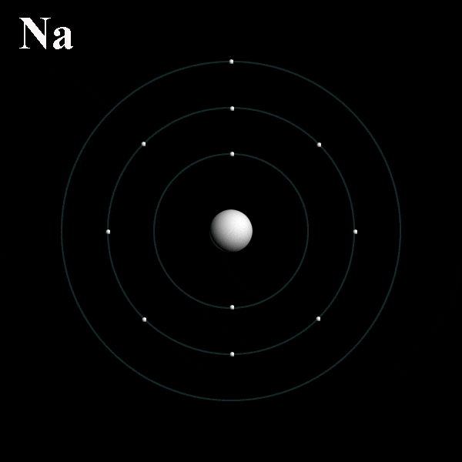

Estructura del
Átomo

Slide 8
Servicios de:
Asesoría en Seguridad Radiológica (MA, LNR, CC para el Depto. de imagenología).
Ante la CNSNS (industria y medicina).
Ante la COFEPRIS.
Calibración de Detectores de Radiación Ionizante.
Pruebas de Fuga de material radiactivo.
Concentración de Actividad (alimentos, aguas residuales de medicina nuclear).
Gestoría (CNSNS y COFEPRIS).

Slide 9
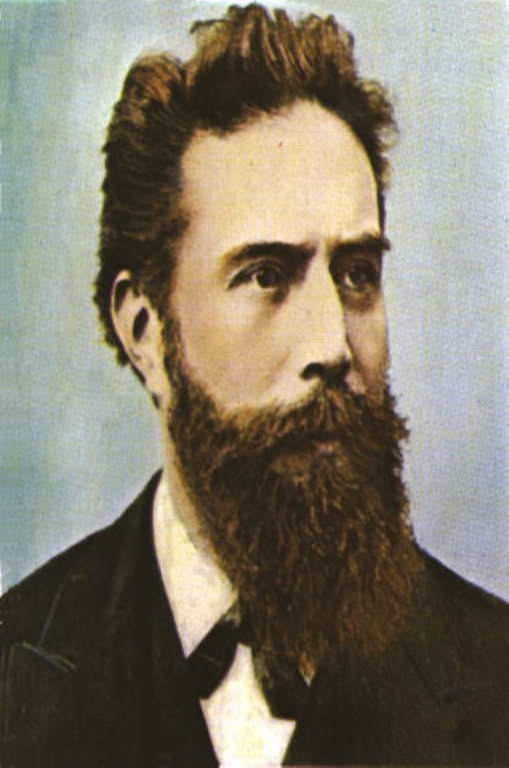
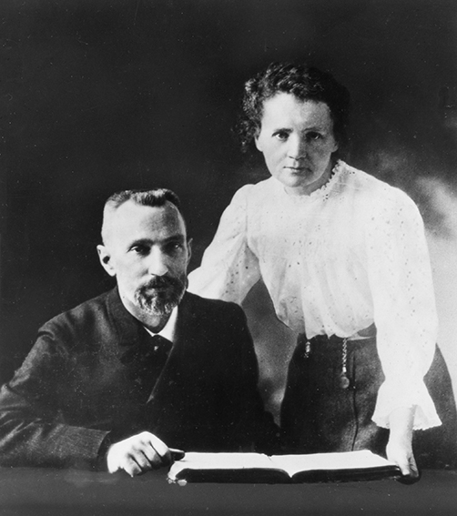
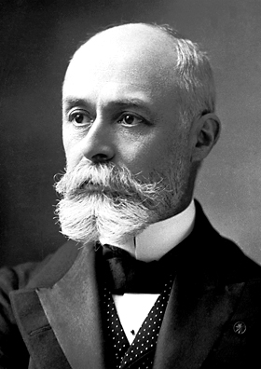
Wilhelm Röntgen
Henri Becquerel
Pierre & Marie Curie

Slide 10
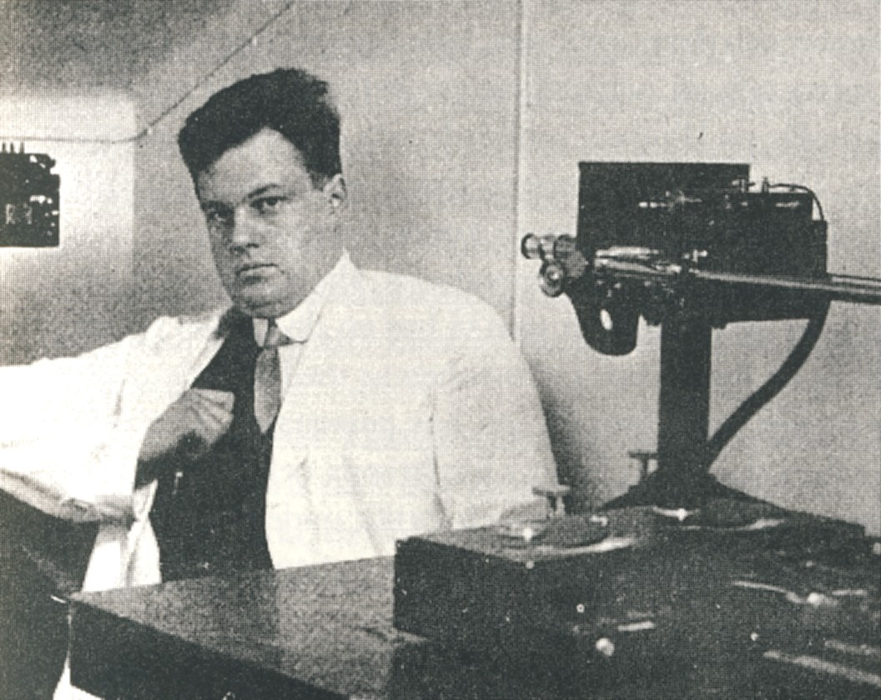
Rolf Sievert

Slide 11
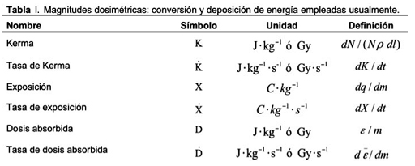
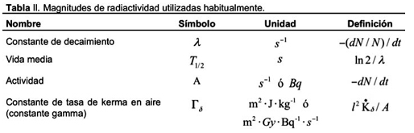

Slide 12
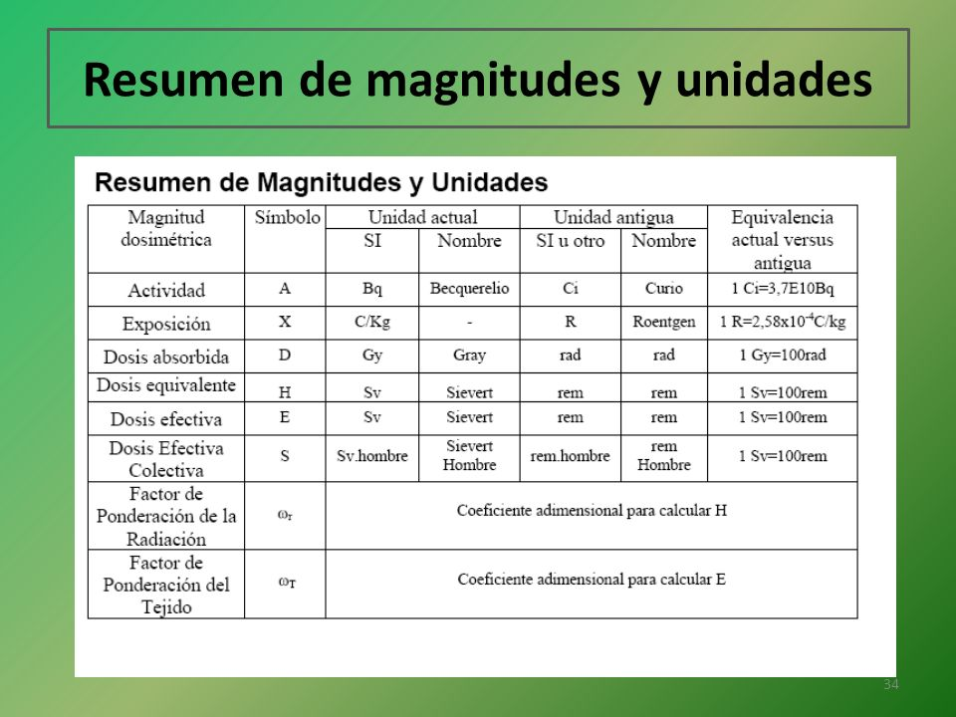

Slide 13



Slide 14

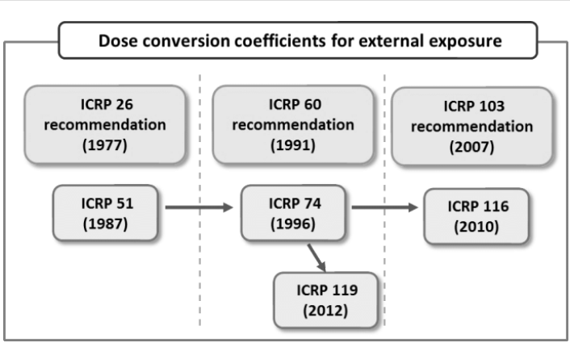

Slide 15

nom-229-ssa1-2002
nom-026-nucl-2011
nom-012-stps-2012
nom-031-nucl-2011

